Slide 1
IPMP
《国际项目管理专业资质认证(IPMP)》培训之四
第五部分 项目收尾与后评估
白思俊
中国项目管理研究委员会
IPMP中国认证委员会
西安华鼎项目管理咨询有限责任公司
西北工业大学项目管理研究与发展中心

Slide 2
主要内容
1.项目的范围验收
—项目的质量验收
—项目的项目验收
—费用决算
2.项目审计
—项目前期审计
—项目期间审计
—项目结束后审计
3.项目后评价
—项目后评价的概念
  —项目后评价的内容

Slide 3
一、范围确认
范围确认
  范围确认又叫移交或验收。项目或项目阶段结束时，项目班子在将项目最终交付成果交给使用者或接受者之前，接受方要对已经完成的工作成果重新进行审查，查核项目计划规定范围内的各项工作或活动是否已经完成，应交付成果是否令人满意。
  如果项目提前结束，则应查明有哪些工作已经完成，完成到了什么程度，并将核查结果记录在案，形成文件。

Slide 4
范围确认
范围确认的依据
  工作成果，即项目计划实施后的结果；
  成果文档。进行项目范围确认时，项目班子必须向接受方出示说明项目（或项目阶段）成果的文档，如项目计划、技术要求说明书、技术文件、图纸等，供其审查。

Slide 5
范围确认
范围确认的方法
  范围确认的方法是观测的方法。
  为了核实项目或项目阶段是否已按规定完成，需要进行必要的测量、考察和试验等活动。

Slide 6
范围确认
范围确认的结果
  项目范围确认完成后，参加项目范围确认的项目班子和接受方人员应在事先准备好的文件上签字，表示接受方已正式认可并验收全部或阶段性成果。
  一般情况下，这种认可和验收可以附有条件。如软件开发项目的移交和验收时，可规定以后发现软件有问题时仍然可以找该软件项目开发人员解决。

Slide 7
二、质量验收
质量验收的含义
  项目质量验收是依据质量计划中,在
    范围划分
    指标要求
    采购合同
  中的质量条款，遵循相关的质量检验评定标准，对项目的质量进行质量认可评定和办理验收交接手续的过程。质量验收是控制项目最终质量的重要手段，也是项目验收的重要内容。

Slide 8
质量验收的范围
1) 项目规划阶段的质量验收：主要检验设计文件的质量，同时项目的全部质量标准及验收依据也是在规划设计阶段完成，因此，规划阶段的质量验收也是对质量验收评定标准与依据的合理性、完备性和可操作性的检验。
2）项目实施阶段的质量验收：项目实施阶段是项目质量产生的全部过程。实施阶段的质量验收要根据范围规划、工作分解和质量规划对每一个工序进行单个的评定和验收，然后根据各单个工序质量验收结果(如可以把单项工序的质量等级分成不合格，合格，良好，优等四级)进行汇总统计，形成上级工序的质量结果(合格率或优良率)，以此类推，最终形成全部项目的质量验收结果。

Slide 9
质量验收的标准与依据
1.在项目概念阶段，必须在平衡项目进度、造价与质量三者之间制约关系的基础上对项目的质量目标与要求作出总体性、原则性的规定和决策。
2.在项目规划阶段，必须根据概念阶段决策的质量目标进行分解，在相应的设计文件是否指出达到质量目标的途径和方法，同时指明项目竣工验收时质量验收评定的范围、标准与依据，质量事故的处理程序和奖惩措施等。
3.在项目实施阶段，质量控制关健是过程控制，质量保证与控制的过程就是根据项目规划阶段规定的质量验收范围和评定标准、依据，在下一个工序开始之前，对每一个刚完成的工序进行及时的质量检验和记录，并分发给质量保证体系中的所有单位。
4.在项目收尾阶段，质量验收的过程就是对项目实施过程中产生的每个工序的实体质量结果进行汇总、统计、澄清，得出项目的最终的、整体的质量结果。

Slide 10
质量验收的结果
质量验收的结果是产生质量验收评定报告和项目技术资料。
项目最终质量报告的质量等级一般分“合格”和“优良”两级，凡不合格的项目不予验收。
项目每一个工序的质量检验评定报告经汇总成相应的技术资料，是项目资料的重要组成内容。

Slide 11
三、费用决算与审计
费用决算是指项目从筹建开始到项目结束交付使用为止的全部费用的确定。
1）决算的依据： 项目决算依据主要是合同、合同的变更。
2）决算的内容：项目决算的内容包括项目生命周期各个阶段支付的全部费用。
3）决算的结果：决算的结果形成项目决算书，经项目各参与方共同签字后作为项目验收的核心文件。 决算书由两部分组成：文字说明和决算报表。
   —文字说明。主要包括工程概况、设计概算、实施计划和执行情况、各项技术经济指标的完成情况，项目的成本和投资效益分析、项目实施过程中的主要经验、存在的问题、解决意见等。
—决算报表。分大中型项目和小型项目两种。大中型项目的决算表包括：竣工项目概况表、财务决算表、交付使用财产总表、交付使用财产明细表；小型项目决算表按上述内容并简化为小型项目决算总表和交付使用财产明细表。

Slide 12
费用审计
费用审计:
费用审计可贯穿在项目的全过程中。包括
—项目前期的审计
—实施过程中的审计
—项目结束审计。
审计的依据：
—成本报告
—进度报告
—质量报告。

Slide 13
审计报告
审计的结果：形成审计报告。
● 主要工作有：
—审查成本的超出和实际支出偏低的情况，查明发生成本与计划成本的偏差幅度及其原因；审查发生的成本是否合理，有无因管理不善造成成本上升和乱摊成本的问题；
—审查成本控制方法、程序是否有效，是否有严密的规章制度；
—审查有无擅自改变项目范围；
—若存在成本失控问题，应查明原因，提出整改建议。

Slide 14
四、项目资料与验收
项目资料是项目竣工验收和质量保证的重要依据之一，项目资料也是项目交接、维护和后评价的重要原始凭证，在项目验收工作中起着十分重要的作用，因此，项目资料验收是项目竣工验收前提条件，只有项目资料验收合格，才能开始项目竣工验收。

Slide 15
项目资料验收的范围与内容
--项目概念阶段应验收移交归档的资料
● 项目初步可行性研究报告及相关附件
● 项目详细可行性研究报告及相关附件
● 项目方案及论证报告
● 项目评估与决策报告

Slide 16
项目资料验收的范围与内容
-项目规划阶段应验收移交归档的资料
项目描述资料(范围划分报告，详细设计报告等)
● 项目计划资料(完整的项目进度计划，质量计划，费用计划和资源计划)

Slide 17
项目资料验收的范围与内容
-项目实施阶段应验收移交归档的资料
● 全部项目采购合同的招标书和投标书(含末中标的标书)
● 全部合格供应商资料
● 全部合同变更文件、现场签证和设计变更等
● 项目质量记录、会议记录、备忘录、各类通知等
● 项目进展报告
● 进度、质量、费用、安全、范围等变更控制申请及签证
● 现场环境报告
● 质量事故、安全事故调查资料和处理报告
● 各种第三方试验、检验证明、报告等

Slide 18
项目资料验收的范围与内容
-项目收尾阶段应验收移交归档的资料
● 项目竣工图
● 项目竣工报告
● 项目质量验收报告
● 项目后评价资料

Slide 19
项目资料验收的结果
项目资料验收的结果包括：
1) 项目资料档案
2） 项目资料验收报告

Slide 20
五、项目交接与清算
项目交接是指全部合同收尾以后，在政府项目监管部门或社会第三方中介组织协助下，项目业主与全部项目参与方之间进行项目所有权移交的过程。
项目清算是项目收尾的另一种结果和方式。项目交接是正常的项目收尾过程，项目清算是非正常的项目终止过程。

Slide 21
六、项目审计
项目审计是指审计机构依据国家的法令和财务制度、企业的经营方针、管理标准和规章制度，对项目的活动用科学的方法和程序进行审核检查，判断其是否合法、合理和有效的一种活动。

Slide 22
项目审计的程序
1）审计准备
2）实施审计
3）报告审计结果
4）资料归档

Slide 23
七、项目后评价
项目后评价是指对已完成的项目(或规划)的目的、执行过程、效益、作用和影响所进行的系统的、客观的分析，通过项目活动实践的检查总结，确定项目预期的目标是否达到，项目或规划是否合理有效，项目的主要效益指标是否实现，通过分析评价找出成功失败的原因，总结经验教训，通过及时有效的信息反馈，为未来新项目的决策和提高完善投资决策管理水平提出建议，同时也为后评价项目实施运营中出现的问题提供改进意见，从而达到提高投资效益的目的。

Slide 24
1.项目后评价的内容
项目后评价通常在项目竣工以后项目运作阶段或项目结束之前进行。它的内容包括：
  项目竣工验收
  项目效益后评价
  项目管理后评价。

Slide 25
①项目竣工验收
项目的竣工验收是投资由建设转入生产、使用和运营的标志，是全面考核和检查项目实践工作是否符合设计要求和达到要求工程质量的环节，是项目业主、合同商向投资者汇报建设成果和交付新增固定资产的过程。在这阶段进行的工作将为以后开展的项目效益后评价和项目管理后评价作基础。项目竣工验收分为以下几个方面：
（1）竣工验收
（2）竣工决算
（3）技术资料的整理和移交

Slide 26
②项目效益后评价
项目效益后评价是项目后评价理论的重要组成部分。它以项目投产后实际取得的效益（经济、社会、环境等）及其隐含在其中的技术影响为基础，重新测算项目的各项经济数据，得到相关的投资效果指标，然后将它们与项目前评价时预测的有关经济效果值（如净现值NPV、内部收益率IRR、投资回收期等）社会环境影响值（如环境质量值IEQ等）进行对比，评价和分析其偏差情况以及原因，吸取经验教训，从而为提高项目的投资管理水平和投资决策服务。具体包括以下几个方面：
（1） 经济效益后评价方法
（2） 环境效益和社会效益后评价
（3） 项目可持续性后评价
（4） 项目综合效益后评价

Slide 27
③项目管理后评价
项目管理后评价是以项目竣工验收和项目效益后评价为基础，在结合其它相关资料的基础上，对项目整个生命周期中各阶段管理工作进行评价。目的是通过对项目各阶段管理工作的实际情况进行分析研究，形成项目管理情况的总体概念。通过分析、比较和评价，能知道目前项目管理的水平。通过吸取经验和教训，来不断提高项目管理水平，以保证更好地完成以后的项目管理工作，促使项目预期目标很好地完成。项目管理后评价包括以下几个方面：
（1） 项目的过程后评价
（2） 项目综合管理的后评价
（3） 项目管理者的评价

Slide 28
案例讨论
如何对项目经理进行综合评价？请根据自己的经验尽可能的提出相应的评价体系和评价方法？

Slide 29
2.项目后评价的执行过程
资料信息的收集
  项目论证、实施及执行各种报告和文件
后评价现场调查
  项目基本情况
  目标实现程度
  作用及影响
分析和结论
  总体结果
  可持续性
  比选方案
  经验教训

Slide 30
3.项目后评价报告
项目后评价报告是评价结果的汇总，是反馈经验教训的重要文件。
后评价报告必须反映真实情况，报告的文字要准确、简炼，尽可能不用过分生疏的专业化词汇；
报告内容的结论、建议要和问题分析相对应，并把评价结果与将来规划和政策的制订、修改相联系。

Slide 31
4.项目后评价报告提纲
前言
项目概况
  建设目的和目标
  工程建设内容和进度
  项目投资和资金来源
  项目运营情况
项目实施过程评价
  项目实施过程
  项目实施过程中的变化
  主要问题及原因分析
财务和经济效益评价
  财务评价
  国民经济评价
  效益分析
社会效益及影响
结论
主要经验教训
建议

Slide 32
八、项目后评价案例
项目名称:某船厂10万吨级修船坞项目
评价背景：本案例为某船厂扩建船坞工程项目，扩建项目对原有企业产生了什么样的作用和影响是这类项目后评价的重点之一。对于此类项目多采用有无对比的方法，以便准确地分析评价项目的效益及对整个企业的影响。

Slide 33
1.项目概况
船坞项目地处船厂东侧边区，项目业主是中国船舶工业总公司某船厂，位于新港经济开发区。
项目的提出主要是满足对外开放及外贸发展的要求，建设一座10万吨级修船坞,项目总投资为19832万元。
船坞项目设计任务书批复的内容为：新建10万吨级船坞1座，修船码头，修舾船体加工工场、变电所、空压站等公用设施，新增起重机等修船设备以及其它相关工程。项目建成后的生产纲领为，年修1～10万吨级船舶62艘。

Slide 34
2.项目的实施和经营情况
项目进度
  国家计委1990年9月批准项目建议书，1991年10月批准设计任务书
  1991年12月中船总公司批准初步设计
  1992年6月正式开工，1995年3月建成投产，1997年6月通过国家竣工验收
  船坞项目建设工期两年八个月，比计划工期提前约四个月

Slide 35
2.项目的实施和经营情况
工程技术和项目实施
  船坞项目的准备和实施基本按国家规定的程序执行，工程设计符合规范要求，技术合理，设计和施工采用了多项较先进的技术。
  在项目实施过程中，项目业主狠抓管理，积极推行工程监理，保证了工程质量和工程的顺利实施。
  船坞工程竣工验收报告的批复认定，修船坞水工建筑、绿化及大型非标设备安装工程质量优良，其余为合格
  项目的工程设计总体是好的，但投资概算、预算资料不能及时到位，项目竣工图没有系统整理。
  船坞项目实际总投资36351万元，项目固定资产为35492万元，其中国家经营性资金12100万元，建行贷款12200万元，工厂自筹11192万元。

Slide 36
2.项目的实施和经营情况
项目经营
  船坞工程建成后修船市场良好，尤其是大型外轮修理市场比可行性研究的分析更为广阔。
  1995年4月投产后，全年修船39艘，销售收入7560万元。1996年修船64艘，销售收入14838万元，提前达到预期生产目标。
  各项经济指标均超过立项时的原定指标，经营状况良好。

Slide 37
3.主要变化及原因分析
工程地质勘探问题
  船坞项目工程地质勘探问题主要表现在所需填砂的来源变化和土质变化。
  初始设计时考虑用到船坞的航道中的砂，但是由于当时未对航道与调度区详细探测，使用的是70年代的资料，导致实际挖填方量多60万立方米，增加近一倍。实际开挖中还遇到少量花岗岩，需要水下炸礁、清礁，导致工程量大幅增加，增加投资1400万元。
  工程前期勘察工作不充分是问题产生的主要原因。

Slide 38
3.主要变化及原因分析
机械设备配置变化
  初始设计时，为了将投资规模控制在2亿元以内，认为地砍掉了实际生产中需要的高空作业车、坞壁作业车等部分机械设备，但试投产实践证明，因设备配套不足导致实际修船效率非常底，难以达到设计生产能力的要求。为此，企业不得不在项目建成后再提出补足这部分设备的投资要求。
  按1991年不变价测算，设计时需增加2800万元投资即可。
  可以看出，用砍掉必要的建设内容的方法来维持一个人为的投资规模的管理办法是不可取的。

Slide 39
3.主要变化及原因分析
增加下坞公路
  初始设计时未考虑下坞公路的建设，后经考察，发现下坞公路对于方便作业、降低修船成本有积极作用，因此在施工过程中临时变更设计，增加下坞公路并比船坞主体先行完工。
  虽然增加了一些投资，但由于船坞施工方法得以改进，方便了大型施工机械、施工材料等的运输，为船坞的提前竣工创造了条件；在船坞投资后又为各种车辆上下坞底提供了便利条件，利于降低了修船成本。
  该项目增设下坞公路是适宜的。

Slide 40
3.主要变化及原因分析
投资变化
  与1991年批准的项目初设总概算19832万元相比，1997年竣工决算的项目总投资为36351万元，增加了16515万元。
  扣除投资方向调节税，投资增幅78.7%，主要原因为：
    初步设计的工程概算不佳：主要原因是概算计算偏紧，项目概算少算3200万元，约占总增资额的19%
    设计变更和工程量变化，增加工程量增加投资3400万元，约占总增资额的21%
    建设期利息增加约1199万元，约占总增资额的7%
    国家、行业和地方收费标准增加2500万元，约占总增资额15%
    材料物价上涨增加5400万元，约占总增资额的33%

Slide 41
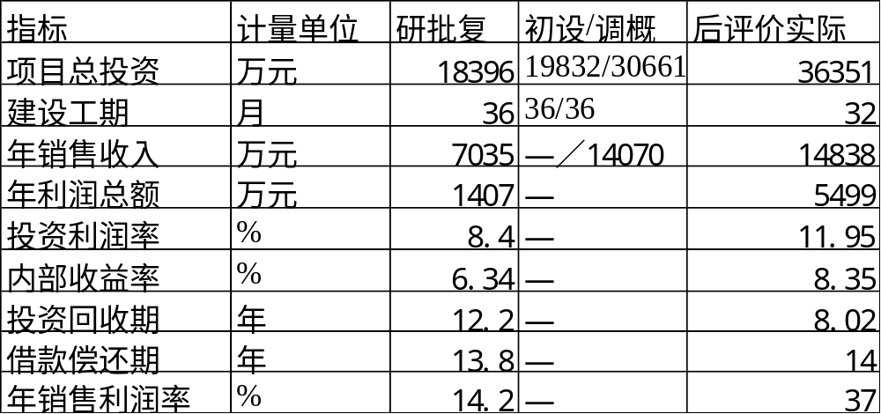
4.项目效益及对企业效益的影响
项目财务效益
  根据有无对比原则，船坞项目是该船厂的一个扩建工程，项目的财务效益要计算其增量部分的效益。
项目的赢利能力、清偿能力和抗风险能力是比较强的。

Slide 42
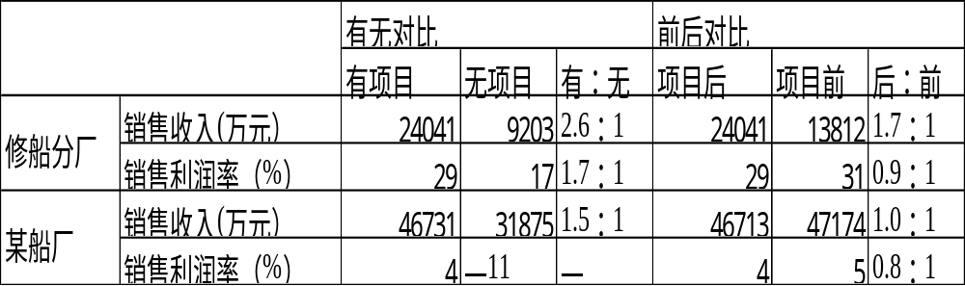
4.项目效益及对企业效益的影响
项目对企业效益所产生影响
  通过评价有无对比的形式分析企业的利润指标
分析认为，由于1995年以来修船造船单价下滑20%，企业销售收入下降，如果该船厂目前没有修建新船坞的话，可能面临亏损。因此，项目的建成对于该船厂的企业效益产生了积极影响。

Slide 43
4.项目效益及对企业效益的影响
社会效益
  船坞项目建成后，填补了我国没有10万吨级修船坞的空白，提高了我国的修船能力及在国际修船市场中的竞争力，每年创汇3000美元
  促进了航运业的发展，提供了就业机会

Slide 44
5.评价结论和主要经验
评价结论
  项目布局、规模合理，，有较强的市场竞争能力。
  项目实施顺利，提前完工投产，实现了预期的目标。
  项目经济效益良好，并带动了原有企业的发展，项目是成功的。

Slide 45
5.评价结论和主要经验
主要经验
  项目实施过程中采取了一切必要的措施，使得工期缩短，给企业带来了更多的机遇。
  项目实施过程中十分重视技术进步，在设计、制造、施工过程中采用了较先进的技术和方案，对后来的生产运营产生了积极效应
  科学严格的管理是项目成败的关键，船坞项目的机构设置、规章制度、监督监理机制及良好的项目团队是项目顺利实施的保证

Slide 46
5.评价结论和主要经验
几点教训
  项目前期的投资估算不能人为地加以“控制”，应该实事求是，否则将给项目在资金筹措、工程进度、生产运行等方面带来一系列困难。这是项目决策和初步设计时急待解决的一个重要问题。
  工程地质勘探是项目前期工作的一个重要环节，应加强该方面的工作
  设计部门的概预算应及时提供，以免影响投资的计划安排；竣工验收时，设计单位应按时提供竣工图，以利总结经验教训。

Slide 47
6.建议
现有大中型企业依靠技术进步，进行有效的扩建是实现企业经济规模，使之具有更强的市场竞争能力的关键。建议在投资建设决策中更加注重这类项目的发展。
该地区除该船厂外，还有不少不同规模的修、造船坞，建议通过地区跨部门的联合，组成综合修船能力，以便提高在国际市场上的竞争力。

Slide 48
谢谢！

